Slide 1


Mobile/WebService Project
FinalTerm 보고서
제목 : YOLOBridge
학번: 2021105555
이름 : LIJIN
Image Processing Lab

Slide 2

목차
요구조건
목적
필요성
기능 계획(신규 또는 추가 기능 중심)
사용자 시나리오(Ui 구성)
기대효과
2

Slide 3
요구조건
1. Edge System(Python 기반, 공통)
1-1. YoloV5 pretrained model 사용
대체 가능 함
1-2. Ms coco 훈련데이터 기준 검출 객체 (Classes) : 80가지 객체 검출 기능
대체 가능 함
1-3. 한 종류의 객체를 동일한 객체로 가능한 Change Detection
1-4. 게시를 위한 HTTP Restfull API 사용(공통)
1-5. 추가기능
2. Service System(Python, Django 기반, Pythonanywhere 클라우드상 서비스 구동, 일부 확장 기능 가능)
2-1. 사용자 보안 기능(보안키를 이용한 로그인, 공통)
2-2. Image Blog 및 관리 기능(공통, 일부 확장 기능 가능)
2-3. 게시를 위한 HTTP Restfull API 제공(공통)
2-4. Image 목록, 획득을 위한 HTTP Restfull API 제공(신규 추가 필요)
2-5. 추가 기능
3. Client System(Android, Native App, 개별 제안)
3.1. Image list view 기능(공통 기능, 개별 제안)
3.2. Image 목록, 획득을 위한 HTTP Restfull API 사용(신규 추가 필요)
3.3. 공통기능 및 추가기능을 활용한 사용자 시나리오 및 UI 제공 (신규 추가 필요)
3-4. 추가 기능
Image Processing Lab

Slide 4


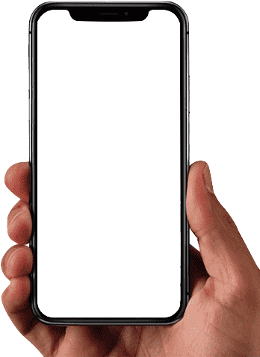



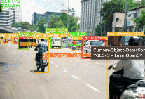

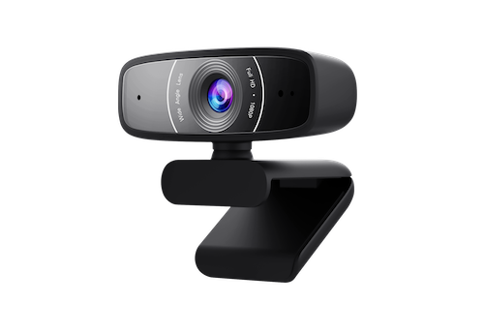







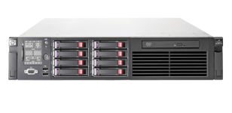
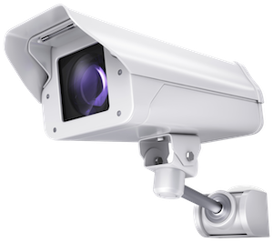

시스템 구성도 (변경 된 사항 적용)
시스템 구성도
HTTP/Restful API
PORT:8080
HTTP
Change Detection
PORT:8000
HTTP
Intruder Detection
(Django blog)
REST API
Image blog
USB
RTSP
<EDGE SYSTEM>
<SERVICE SYSTEM>
<CLIENT>
Image Processing Lab

Slide 5
목적
설명:
본 프로젝트의 주요 목표는 엣지 시스템(Edge System), 서비스 시스템(Service System), 클라이언트 시스템(Client System)을 포함한 통합적인 이미지 처리 서비스를 개발하는 것입니다. 이를 통해 사용자는 이미지 업로드, 객체 탐지, 이미지 관리, 결과 공유 등의 작업을 직관적이고 효율적으로 수행할 수 있습니다. YOLOv5 모델을 활용하여 객체 탐지 기능을 강화하고, Django 기반의 RESTful API로 사용자 친화적인 서비스를 제공합니다.
Image Processing Lab

Slide 6
필요성
설명:
1.자동화 및 효율성 향상
기존의 이미지 관리 방식은 시간 소모적이며 비효율적입니다. 본 프로젝트는 자동화된 탐지와 관리 기능을 통해 이 문제를 해결합니다.
2.플랫폼 간 확장성
Python 및 Django를 사용하여 안정적이고 확장 가능한 클라우드 기반 서비스를 제공합니다.
3.보안 강화
보안 키를 활용한 로그인 인증을 통해 데이터 안전성을 보장하며, 사용자 신뢰도를 높입니다.
Image Processing Lab

Slide 7
기능 - 조건대비표
시스템 구분 | 세부기능 | 구현 여부 | 대체 여부 | 소스 파일명 (함수 또는 class명)
1. Edge System(Python 기반, 공통) | 1-1. YoloV5 pretrained model 사용(대체 가능) | O/X | O/X | edge.py
 | 1-2. Ms coco 훈련데이터 기준 검출 객체 (Classes) : 80가지 객체 검출 기능(대체 가능 함) | O |  | edge.py
 | 1-3. 한 종류의 객체를 동일한 객체로 가능한 Change Detection(대체 가능 함) | O |  | edge.py
 | 1-4. 게시를 위한 HTTP Restfull API 사용(공통) | O |  | edge.py
 | 1-5. 기타 추가기능 (더 있을 경우 아래 표 추가) | X | X
2. Service System(Python, Django 기반, Pythonanywhere 클라우드상 서비스 구동, 일부 확장 기능 가능) | 2-1. 사용자 보안 기능(보안키를 이용한 로그인, 공통) | O |  | urls.py
 | 2-2. Image Blog 및 관리 기능(공통, 일부 확장 기능 가능) | X | X
 | 2-3. 게시를 위한 HTTP Restfull API 제공(공통) | O |  | views.py
 | 2-4. Image 목록, 획득을 위한 HTTP Restfull API 제공(신규 추가 필요) | O |  | views.py
 | 2-5. 기타 추가 기능 (더 있을 경우 아래 표 추가) | O |  | views.py
3. Client System(Android, Native App, 개별 제안) | 3.1. Image list view 기능(공통 기능, 개별 제안) | O |  | MainActivity.java MainActivity.java
 | 3.2. Image 목록, 획득을 위한 HTTP Restfull API 사용(신규 추가 필요) | O |  | MainActivity.java MainActivity.java
 | 3.3. 공통기능 및 추가기능을 활용한 사용자 시나리오 및 UI 제공 (신규 추가 필요) | X | X
 | 3-4. 추가 기능 | O |  | MainActivity.java MainActivity.java
Image Processing Lab

Slide 8
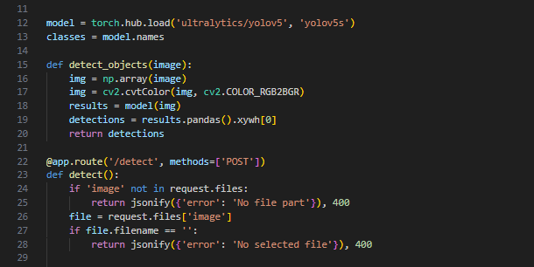
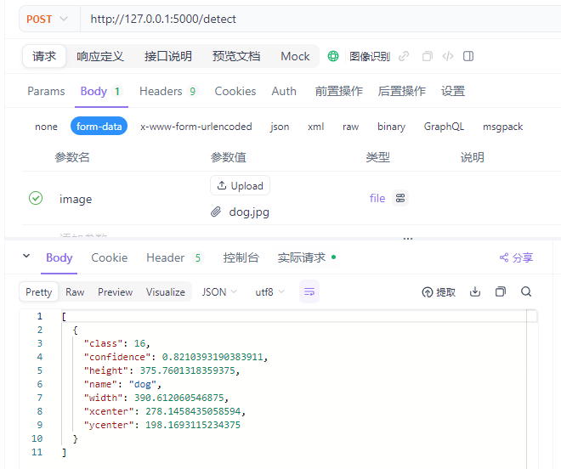
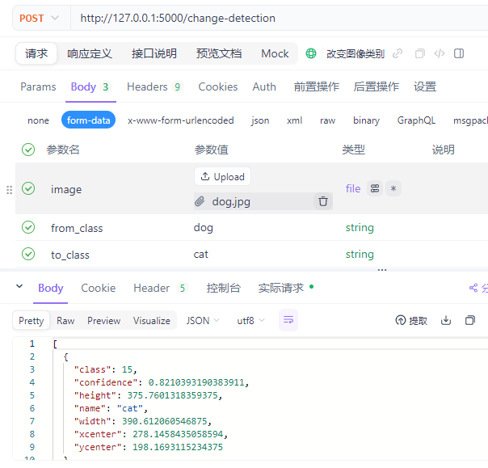
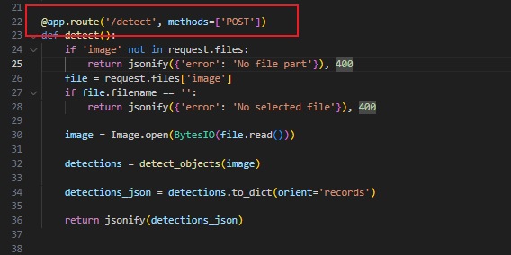
기능 - 1. Edge System(Python 기반, 공통)
1-1. YoloV5 pretrained model 사용 (대체 가능 함)
YoloV5 사전 학습 모델을 활용하여 객체 검출 기능을 구현하
YoloV5 사전 학습 모델을 활용하여 객체 검출 기능을 구현하며, 다양한 응용 가능.
1-2. Ms coco 훈련데이터 기준 검출 객체 (Classes) : 80가지 객체 검출 기능(대체 가능 함)
MS COCO 데이터셋에 기반하여 80가지 객체의 검출을 지원.
1-3. 한 종류의 객체를 동일한 객체로 가능한 Change Detection (대체 가능 함)
동일한 객체군의 변화(추가, 제거, 위치 변경 등)를 탐지 및 검출.
1-4. 게시를 위한 HTTP Restfull API 사용(공통)
데이터 게시 및 통신을 지원하기 위한 표준화된 HTTP API 인터페이스 제공.

Slide 9
기능 - 1. Edge System(Python 기반, 공통)
1-5. 기타 추가기능
(간략한 설명)
(기능 동작 캡처 화면 제시)
1-6. 기타 추가기능
(간략한 설명)
(기능 동작 캡처 화면 제시)

Slide 10
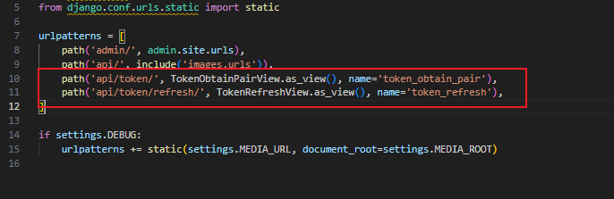
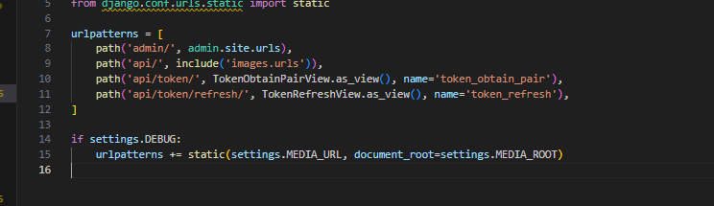
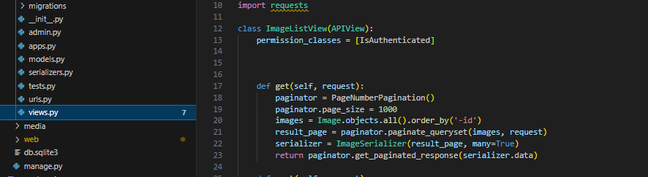
기능 - 2. Service System(Python, Django 기반)
2-1. 사용자 보안 기능(보안키를 이용한 로그인, 공통)
보안 키를 활용한 인증 메커니즘으로 사용자의 로그인 안전성을 보장.
2-2. Image Blog 및 관리 기능(공통, 일부 확장 기능 가능)
(간략한 설명)
(기능 동작 캡처 화면 제시)
2-3. 게시를 위한 HTTP Restfull API 제공(공통)
이미지 또는 데이터 게시를 지원하는 API 제공.
2-4. Image 목록, 획득을 위한 HTTP Restfull API 제공(신규 추가 필요)
이미지 데이터를 관리하고 획득할 수 있는 API 제공.

Slide 11
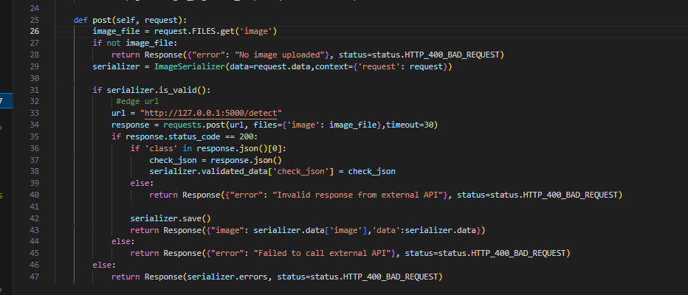
기능 - 2. Service System(Python, Django 기반)
2-5. 기타 추가기능
돌고래 이미지를 수신하고 이미지를 식별하고 고객에게 최종 반환하기 위해 EDGE 시스템을 전송합니다.
2-6. 기타 추가기능
(간략한 설명)
(기능 동작 캡처 화면 제시)

Slide 12
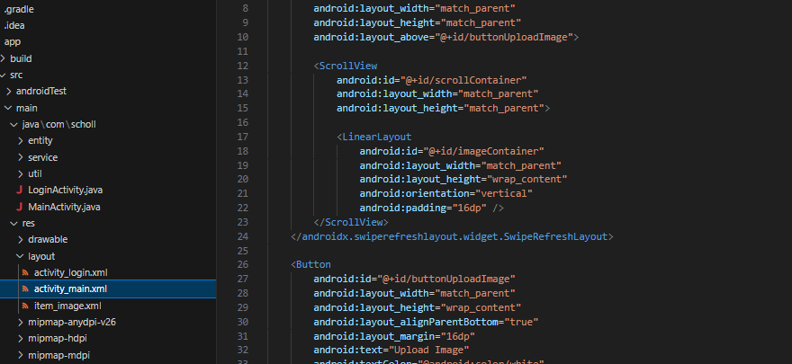
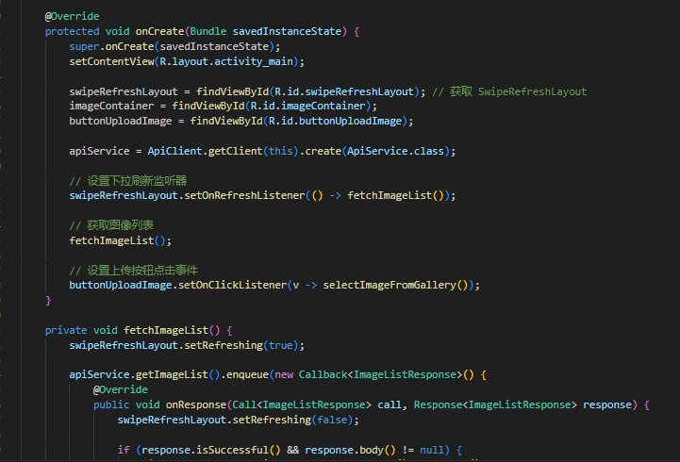
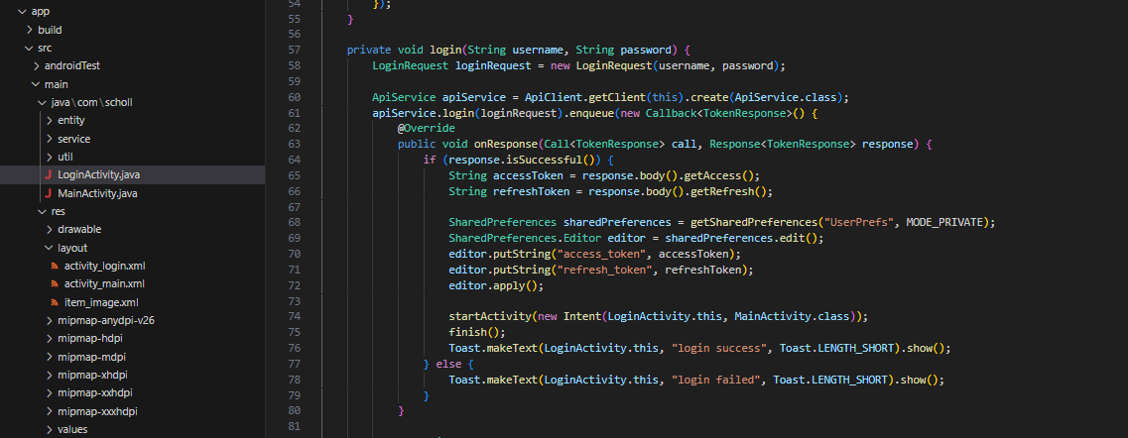
기능 - 3. Client System(Android, Java기반, 개별 제안)
3.1. Image list view 기능(공통 기능, 개별 제안)
이미지 목록을 시각적으로 표시하는 기능 제공.
3.2. Image 목록, 획득을 위한 HTTP Restfull API 사용(신규 추가 필요)
API를 활용하여 이미지 데이터를 획득하고, 클라이언트-서버 간 상호작용 지원.
3.3. 공통기능 및 추가기능을 활용한 사용자 시나리오 및 UI 제공 (신규 추가 필요)
(간략한 설명)
(기능 동작 캡처 화면 제시)
3-4. 기타 추가 기능
로그인 확인 기능 제공.

Slide 13
기능(부족한 설명 추거, 신규 또는 추가 기능 중심, 페이지 추가 가능)
Edge System (엣지 시스템):
YOLOv5 모델 통합, MS COCO 데이터셋 기반 80종 객체 탐지 지원.
RTSP 및 HTTP 기반 실시간 이미지 스트림 데이터 분석 기능 제공.
Service System (서비스 시스템):
Django 기반 RESTful API 제공, 이미지 업로드, 검색 및 관리 기능 지원.
확장 기능 추가: 보안 키를 통한 사용자 로그인 인증 및 이미지 관리 권한 제공.
Client System (클라이언트 시스템):
Android 네이티브 애플리케이션, 이미지 목록 및 상세 보기 지원.
추가 기능: 사용자 상호작용 이미지 태그 및 분류 도구.
UI 디자인: 사용자 역할에 따른 맞춤형 콘텐츠 제공.
Image Processing Lab

Slide 14
사용자 시나리오(Ui 구성)
시나리오 설명:
이미지 업로드
사용자가 모바일 앱에서 이미지를 선택하여 서버로 업로드합니다.
객체 탐지
서버는 업로드된 이미지를 YOLOv5 모델로 분석하여 탐지 결과를 생성합니다.
결과 확인 및 공유
사용자는 탐지 결과를 앱에서 확인하고, 필요 시 소셜 네트워크에 공유할 수 있습니다.
Image Processing Lab

Slide 15
개발과정의 이슈(선택)
문제: YOLOv5 모델을 Python 환경에 통합하고 MS COCO 데이터셋을 기반으로 80종 객체 탐지 기능을 구현하는 과정에서 모델 크기와 성능 최적화의 어려움.
해결:
GPU를 활용한 모델 추론 속도 향상.
필요하지 않은 클래스 제거를 통해 모델 크기 축소.
사전 학습된 가중치를 활용하여 개발 시간을 단축.
Image Processing Lab

Slide 16
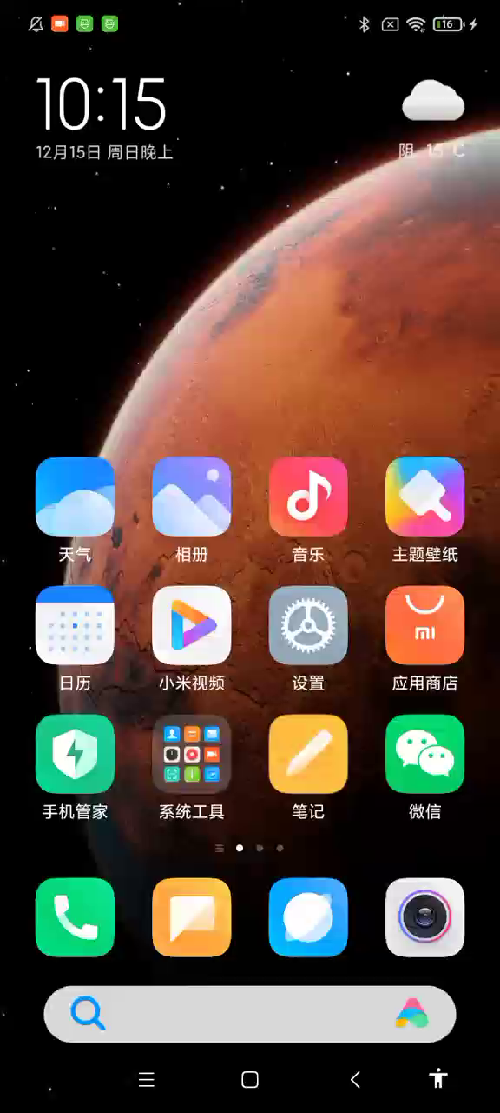

데모(구동 동영상, mp4 동영상 파일을 추가 함)
데모 동영상
Image Processing Lab

Slide 17
기대효과 및 결론
기술적 성과
1.엣지, 서버, 클라이언트를 통합한 서비스 구축.
2.YOLOv5 모델의 실제 응용 가능성 증명.
3.실용성
4.보안성이 강화된 데이터 관리 기능 제공.
5.빠르고 직관적인 이미지 탐지 및 관리.
6.상업적 가치
Image Processing Lab

Slide 18
결과물의 목록
서비스 URL : http://127.0.0.1:5000
http://127.0.0.1:8000
소스코드 git 주소 : https://github.com/LJ2021105555/Final-Project.git
폴더 형식
Root
Edge_System
YOLO
Service_System
Django
Client_System
Android, Native App
FinalTerm 보고서.pptx
url.txt (서비스 URL, 소스코드 git 주소)
Image Processing Lab

